Slide 1
SQL Command
#03
จัดทำโดย
สุรินทร์ทิพ ศักดิ์ภูวดล
คณะ ICT มหาวิททยาลัยพะเยา

Slide 2
เสริม Join แบบอื่น
วิธีการ | กรณี | วิธีการ | วิธีการ
1. | ถ้าต้องการข้อมูลที่ตรงกันในทุก Table ที่ Join | Join ปกติ | Inner Join
2. | ถ้าต้องการข้อมูลที่ Join มีข้อมูลไม่ตรงกันในทุก Table ที่ Join |  | Left Join
 |  |  | Right Join
 |  |  | Full Join

Slide 3
วิธีการ Join
วิธีการ | กรณี | วิธีการ 1 | วิธีการ 2
1 | ถ้าต้องการข้อมูลที่ตรงกันในทุก Table ที่ Join | Join ปกติ *** เน้น | Inner Join
2 | ถ้าต้องการข้อมูลที่ Join มีข้อมูลไม่ตรงกันในทุก Table ที่ Join |  | Left Join
 |  |  | Right Join
 |  |  | Full Join

Slide 4
Different Types of SQL JOINs
Here are the different types of the JOINs in SQL:
(INNER) JOIN: Returns records that have matching values in both tables
LEFT (OUTER) JOIN: Returns all records from the left table, and the matched records from the right table
RIGHT (OUTER) JOIN: Returns all records from the right table, and the matched records from the left table
FULL (OUTER) JOIN: Returns all records when there is a match in either left or right table

Slide 5
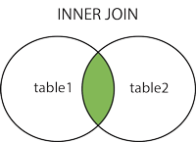
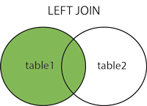
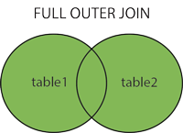
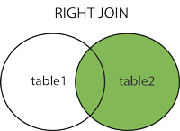
Different Types of SQL JOINs

Slide 6
INNER JOIN
The INNER JOIN keyword selects records that have matching values in both tables. (จะเลือกแสดงข้อมูลที่ตรงกันทั้ง 2 table)
SELECT column_name(s)
FROM table1
INNER JOIN table2
ON table1.column_name = table2.column_name;
SELECT *
FROM color
INNER JOIN sales_car
ON color.color_id = sales_car.color_id
SELECT sales_car.sale_id,sales_car.sale_id,
sales_car.color_id,color.Color_desc
FROM color
INNER JOIN sales_car
ON color.color_id = sales_car.color_id

Slide 7
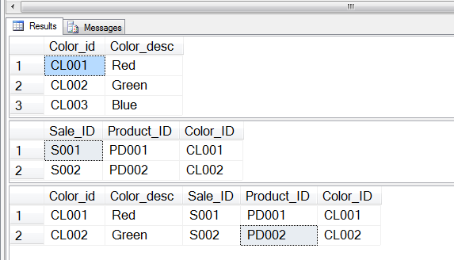
INNER JOIN
select * from Color
select * from sales_car
SELECT *
FROM color
INNER JOIN sales_car
ON color.color_id = sales_car.color_id

Slide 8
(INNER) JOIN
SELECT column_name(s)
FROM table1
INNER JOIN table2
ON table1.column_name = table2.column_name;
SELECT Sales.Receipt_No,Sales.Cust_Id,Customer.Cust_Name
FROM Sales
INNER Join Customer
ON Sales.Cust_Id=Customer.Cust_Id;

Slide 9
LEFT JOIN
The LEFT JOIN keyword returns all records from the left table (table1), and the matched records from the right table (table2). The result is NULL from the right side, if there is no match. แสดงข้อมูลที่อยู่ทางซ้าย (คือ table1) เป็นหลัก
SELECT column_name(s)
FROM table1
LEFT JOIN table2
ON table1.column_name = table2.column_name;
SELECT *
FROM color
LEFT JOIN sales_car
ON color.color_id = sales_car.color_id
SELECT sales_car.sale_id,sales_car.sale_id, sales_car.color_id,color.Color_desc
FROM color
LEFT JOIN sales_car
ON color.color_id = sales_car.color_id

Slide 10
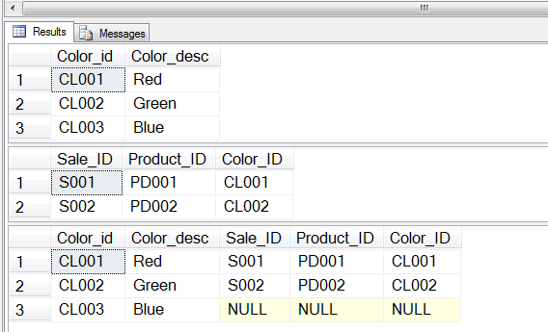
LEFT JOIN
select * from Color
select * from sales_car
SELECT *
FROM color
LEFT JOIN sales_car
ON color.color_id = sales_car.color_id

Slide 11
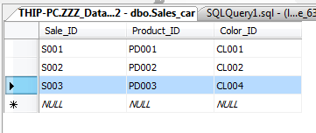
Add Data (S003)

Slide 12
RIGHT JOIN
The RIGHT JOIN keyword returns all records from the right table (table2), and the matched records from the left table (table1). The result is NULL from the left side, when there is no match. แสดงข้อมูลที่อยู่ทางขวา (คือ table2) หลังคำว่า Right join เป็นหลัก
SELECT column_name(s)
FROM table1
RIGHT JOIN table2
ON table1.column_name = table2.column_name;
SELECT *
FROM color
RIGHT JOIN sales_car
ON color.color_id = sales_car.color_id
SELECT sales_car.sale_id,sales_car.sale_id,
sales_car.color_id,color.Color_desc
FROM color
RIGHT JOIN sales_car
ON color.color_id = sales_car.color_id

Slide 13
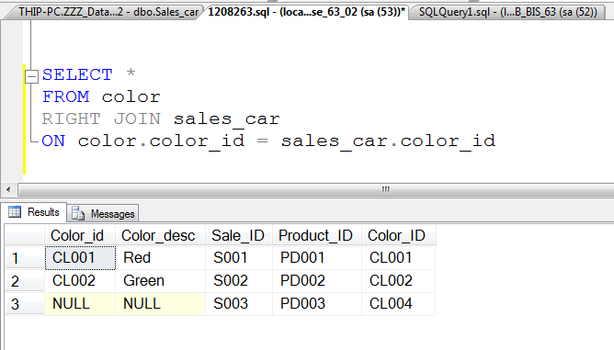
RIGHT JOIN

Slide 14
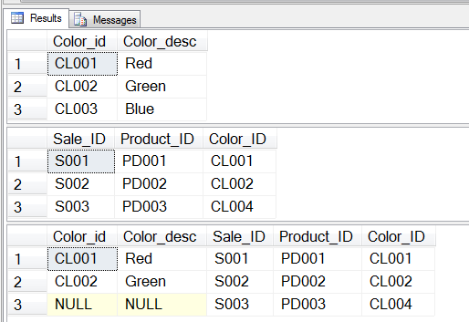
RIGHT JOIN
select * from Color
select * from sales_car
SELECT *
FROM color
RIGHT JOIN sales_car
ON color.color_id = sales_car.color_id

Slide 15
FULL OUTER JOIN
The FULL OUTER JOIN keyword returns all records when there is a match in left (table1) or right (table2) table records. (นำข้อมูลมาหมด)
SELECT column_name(s)
FROM table1
FULL OUTER JOIN table2
ON table1.column_name = table2.column_name
WHERE condition;

Slide 16
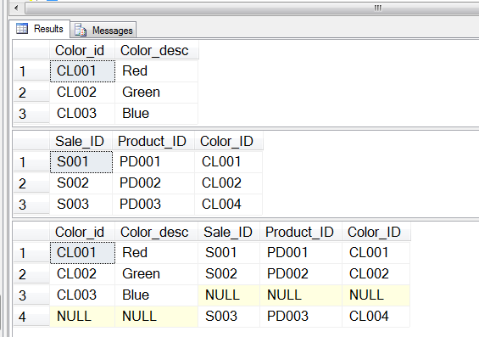
FULL OUTER JOIN
select * from Color
select * from sales_car
SELECT *
FROM color
FULL OUTER JOIN sales_car
ON color.color_id = sales_car.color_id

Slide 17
ตัวอย่าง
SELECT Sales.Receipt_No,Sales_Detail.Receipt_No,
Sales_Detail.Product_Id,Sales_Detail.Product_NameEng
FROM Sales LEFT Join Sales_Detail
ON Sales.Receipt_No=Sales_Detail.Receipt_No; (ยึดข้อมูล Table ทางซ้ายมือในคำสั่งเป็นหลัก)
SELECT Sales.Receipt_No,Sales_Detail.Receipt_No,
Sales_Detail.Product_Id,Sales_Detail.Product_NameEng
FROM Sales RIGHT Join Sales_Detail
ON Sales.Receipt_No=Sales_Detail.Receipt_No; (ยึดข้อมูล Table ทางขวามือในคำสั่งเป็นหลัก)
SELECT Sales.Receipt_No,Sales_Detail.Receipt_No,
Sales_Detail.Product_Id,Sales_Detail.Product_NameEng
FROM Sales FULL OUTER JOIN Sales_Detail
ON Sales.Receipt_No=Sales_Detail.Receipt_No; (แสดงทั้งหมด)

Slide 18
3 คำสั่งนี้ได้ข้อมูลชุดเดียวกัน
SELECT *
FROM color
LEFT JOIN sales_car
ON color.color_id = sales_car.color_id
SELECT *
FROM sales_car
RIGHT JOIN color
ON color.color_id = sales_car.color_id
SELECT *
FROM sales_car
RIGHT JOIN color
ON sales_car.color_id = color.color_id

Slide 19
Inner join 3 Table
SELECT * FROM table1
INNER JOIN table2 ON table1.id = table2.id
INNER JOIN table3 ON table2.id = table3.id;
SELECT * FROM table1
INNER JOIN table2 ON table1.id = table2.id
INNER JOIN table3 ON table1.id = table3.id;

Slide 20
การ inner Join
select S.Receipt_No,S.Cust_Id,S.RDate,
SD.Product_Id,SD.Product_nameEng,SD.Total_Amount,
C.Cust_Name+' '+C.Cust_Surname
from Sales S,Sales_Detail SD,Customer C
where S.Receipt_No=SD.Receipt_No and C.Cust_Id=S.Cust_Id
SELECT S.Receipt_No,S.Cust_Id,S.RDate,
SD.Product_Id,SD.Product_nameEng,SD.Total_Amount,
C.Cust_Name+' '+C.Cust_Surname
FROM Sales S
INNER JOIN Sales_Detail SD ON S.Receipt_No=SD.Receipt_No
INNER JOIN Customer C ON C.Cust_Id=S.Cust_Id

Slide 21
กรณีใส่เงื่อนไขเพิ่มเติม
select S.Receipt_No,S.Cust_Id,S.RDate,
SD.Product_Id,SD.Product_nameEng,SD.Total_Amount,
C.Cust_Name+' '+C.Cust_Surname
from Sales S,Sales_Detail SD,Customer C
where S.Receipt_No=SD.Receipt_No and C.Cust_Id=S.Cust_Id
and S.Cust_Id='C001'
SELECT S.Receipt_No,S.Cust_Id,S.RDate,
SD.Product_Id,SD.Product_nameEng,SD.Total_Amount,
C.Cust_Name+' '+C.Cust_Surname
FROM Sales S
INNER JOIN Sales_Detail SD ON S.Receipt_No=SD.Receipt_No
INNER JOIN Customer C ON C.Cust_Id=S.Cust_Id
Where S.Cust_Id='C001'

Slide 22
Reference :
https://www.w3schools.com/sql/

